Slide 1
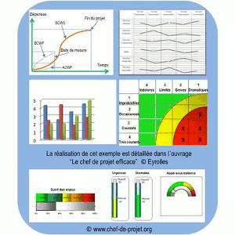
Tableau de bord de gestion
Guillaume Dumas
Maître de conférences

Slide 2
Le tableau de bord
a. Définition
Définition :
ensemble d’indicateurs
conçus pour permettre aux gestionnaires de prendre connaissance de l’état et de l’évolution des systèmes qu’ils pilotent »
H. Bouquin, Le Contrôle de gestion

Slide 3
Le tableau de bord
b. Processus
Formulation d’un demande
(besoin pour pilotage)
Proposition d’une version 1
Demande de modification
Proposition d’une version 2
Manager / responsable
Contrôleur de gestion
Manager / responsable
Contrôleur de gestion
Processus d’amélioration continue en fonction des évolutions des besoins de la personne qui pilote l’entreprise/service/projet

Slide 4
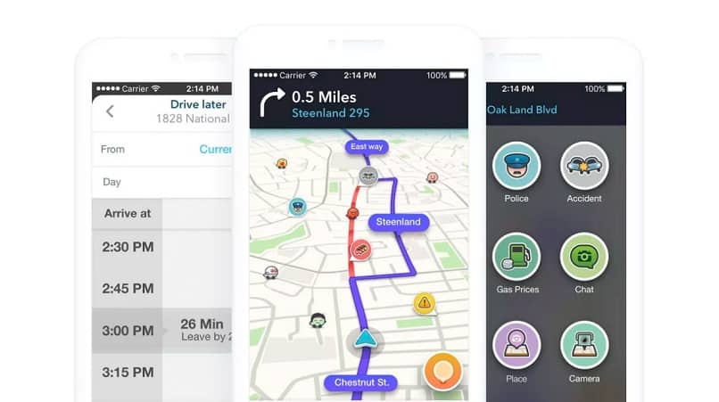
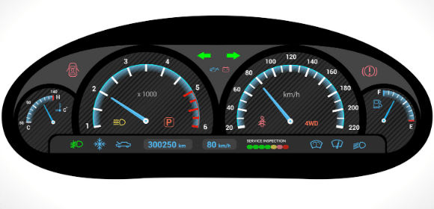
Le tableau de bord
a. Définition
Analogie avec un tableau de bord / GPS :
Aide à la réalisation d’un objectif (se déplacer du point A au point B)
Représente une réalité complexe avec quelques indicateurs
Identifier les problèmes/situations indésirables
Donne des informations pendant le trajet

Slide 6
2. Notion d’indicateur
a. Définition et caractéristiques des indicateurs
Définition: Information précise, utile et pertinente / informative pour le gestionnaire et contribuant à l’appréciation d’une situation et exprimée sous formes et des unités diverses.
Rôle(s):
Diagnostique d’une situation ;
Suivi d’une action, activité ou processus ;
Aide à la prise de décision.
Qualités de l’indicateur:
Quantifiable et mesurable
Fiable (exempt d’erreur)
Clair et compréhensible
Nombre relativement faible (pas de superflus)
Comparable (dans le temps, par rapport à des objectifs, aux concurrents)
Rq : Il est nécessaire de faire « tester » le tableau de bord par le destinataire

Slide 7
2. Mesure de performance et KPI
b. Définition et caractéristique du KPI
KPI : « indicateurs clés de performance »
Définition : Principal indicateur d’une organisation
Question : Vous êtes responsable d’une superette dans lequel il y a des produits périssables. Vous pouvez choisir vos fournisseurs. Quel peut être le KPI ?
Résultat du rayon
La satisfaction client
Le chiffre d’affaires
Le volume de perte

Slide 8
2. Mesure de performance et KPI
b. Définition et caractéristique du KPI
Pour les activités suivantes, quels sont les KPI :
Activité | KPI
Développeur de jeu mobile gratuit (rémunéré à la pub vue)
Développer application payante (paiement à l’achat : 1,99 €)
Master 2 mngt distrib
Restaurant universitaire
Tesla

Slide 9
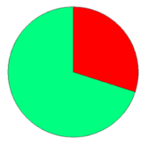
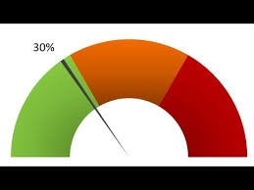
2. Mesure de performance et KPI
c. Forme des indicateurs
Objectif | Réalisé | Ecart
200 | 150 | - 50 ☹
1000 | 1200 | 200 ☺
Ecarts : Différence entre l’objectif
et le réalisé.
D’où proviennent les objectif : ……………………………………………………….
Ratios : Attention aux méthodes de calcul (taux de …)
Graphiques :
Permet de visualiser des évolutions
ou des proportions
Clignotants : Rouge si inférieur à un seuil
Objectif : faciliter la lecture
(1 feuille 5-10 indicateurs)

Slide 10
3. Typologie de tableau de bord
Fait maison

Slide 11
4. Tableau de bord : conclusion
Informatif : Identification d’un problème / atout
2. Utile : directement ou indirectement aider à la prise de décision
3. Compréhensible et lisible
Méthode de calcul
Représentation (graphique, smiley, couleur etc…)
Dépend souvent d’une valeur cible (objectif, comparaison dans le temps, concurrents etc…)
4. Exhaustif : aide à comprendre l’ensemble de l’organisation
5. Simplicité : Eviter le superflus

Slide 12
Format de tableau de bord :
OVAR (objectif, variables d’actions)
Variable d’action 3
Variable d’action 4
KPI
Variable d’action 2
Variable d’action 1
Sous action
indicateur A
Indicateur ii
indicateur i

Slide 13
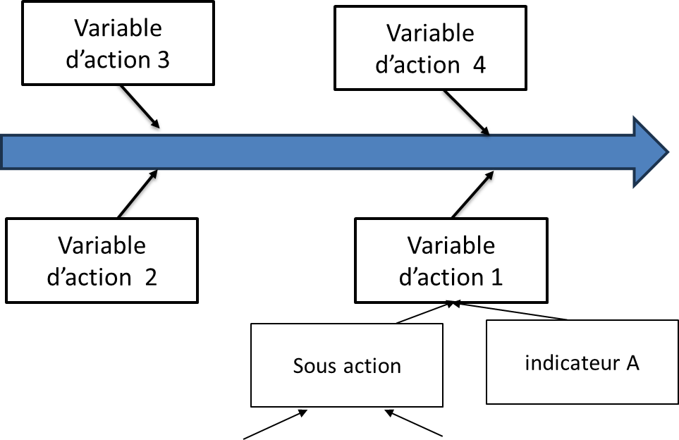
Consignes Etablir un tableau de bord mensuel avec 4 variables d’action minimum et 8 indicateurs/sous action indicateurs. Pour chacun d’eux, expliquez le nom, le mode de calcul et le format. Pour le format, vous pouvez faire des copiés collés des tableaux de la plateforme
Utilisez la plateforme CESIM et ses tableaux (ou créez votre indicateur).
Critères pour faire un bon tableau de bord : Informatif, utile, compréhensible, exhaustif et simple
Dépôt en format PDF /photo sur Moodle.

Slide 14
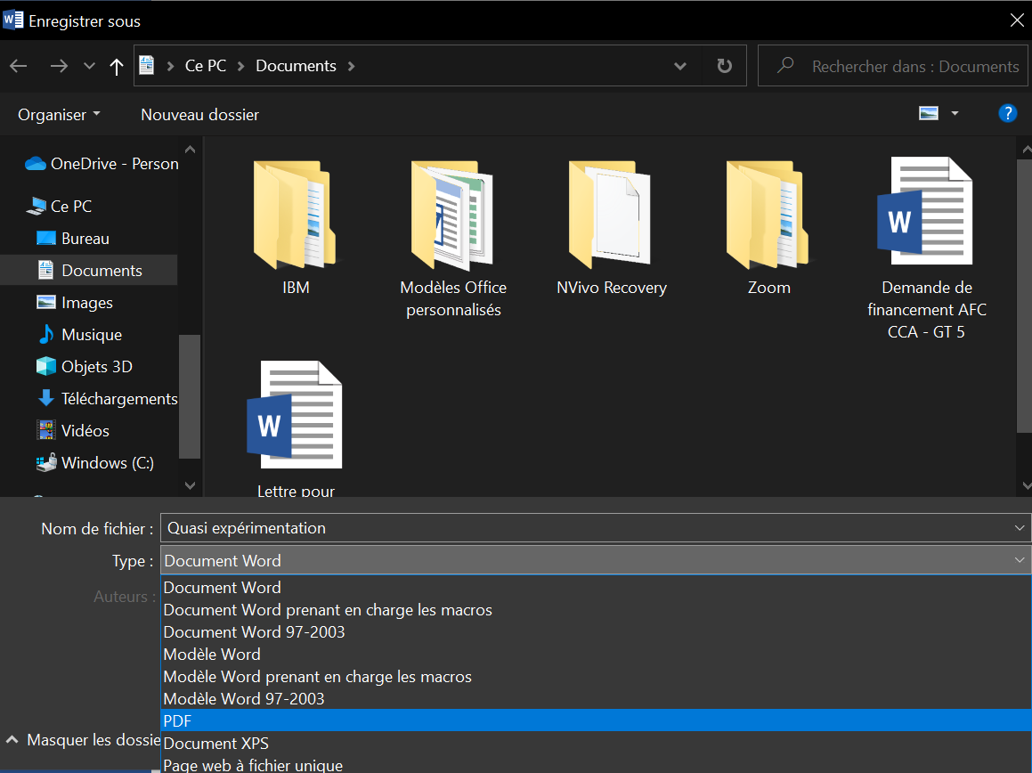
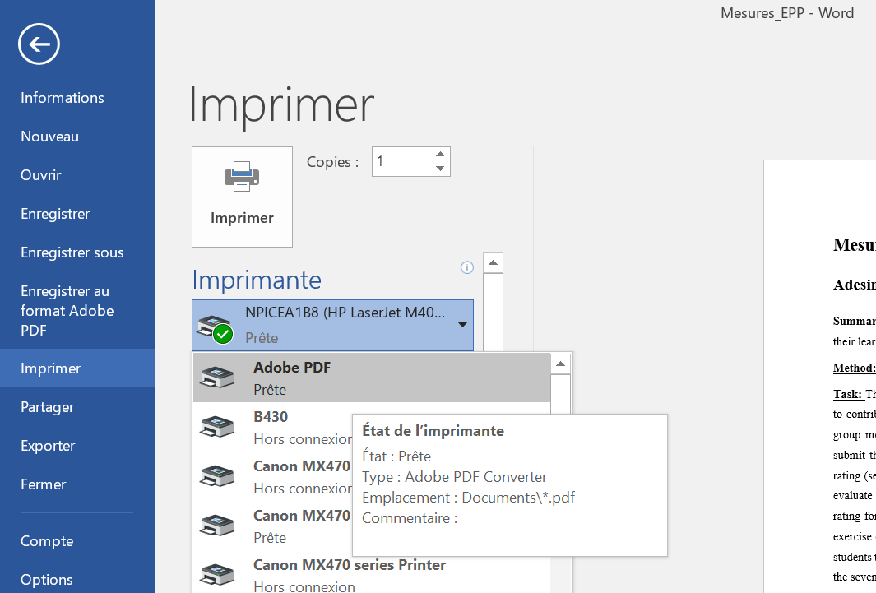
Dépôt du document
Convertir en PDF / prendre en photo son travail
Enregistrer sous ; sélectionner emplacement et choisir
format PDF
Imprimer et choisir imprimante PDF
format PDF
2) Aller sur MOODLE du TD
« Tableau de bord » ; choisissez votre numéro de groupe

Slide 15
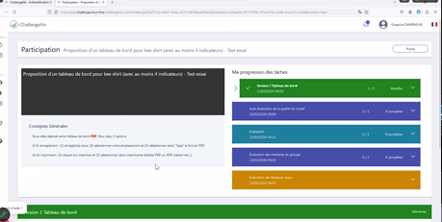
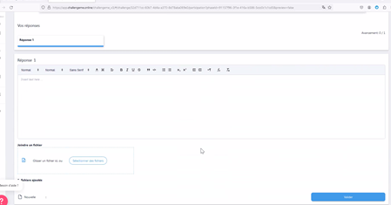
Sur la plateforme
3) Sélectionner la partie « vert »
4) Déposer le document
en bas :

Slide 16
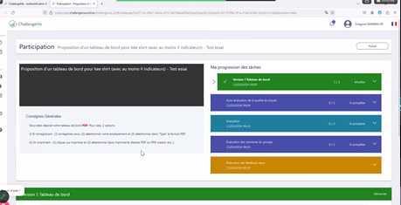
Sur la plateforme
5) Sélectionner la phase d’auto-évaluation de la qualité du travail

